Slide 1

PSI 3 - Perceptron
Przemyslaw Lewandowski 221477

Slide 2
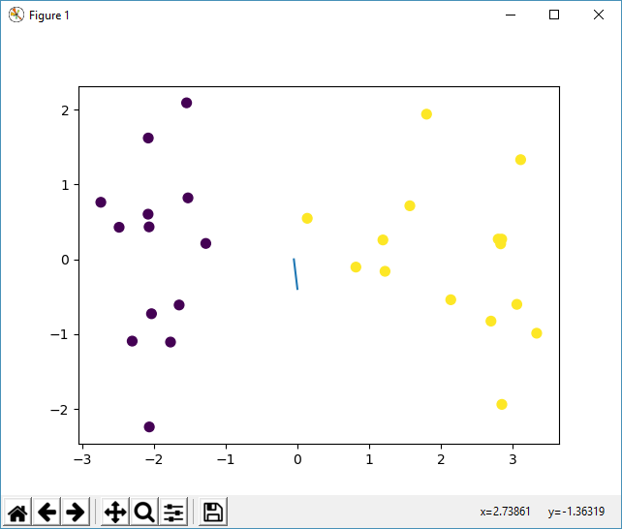
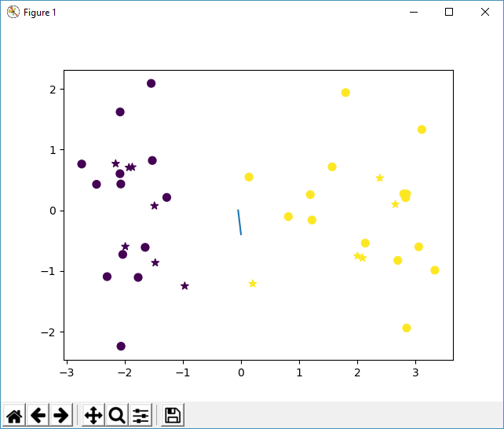
Wyniki algorytmu
Zestaw danych do treningu
Zestaw danych do testów

Slide 3
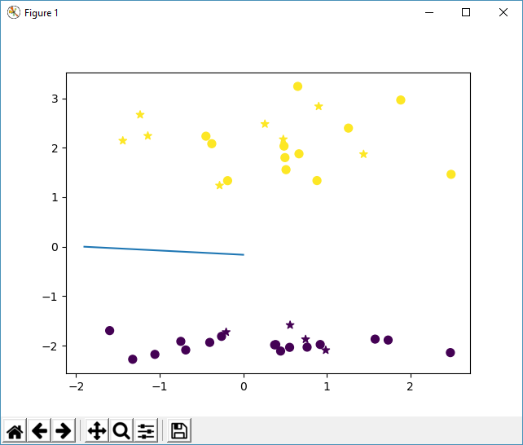
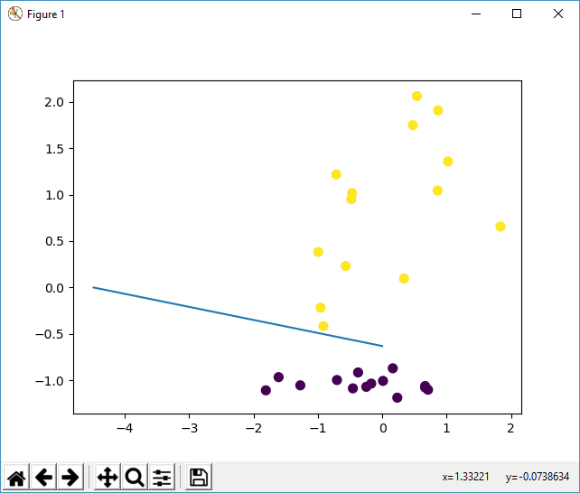
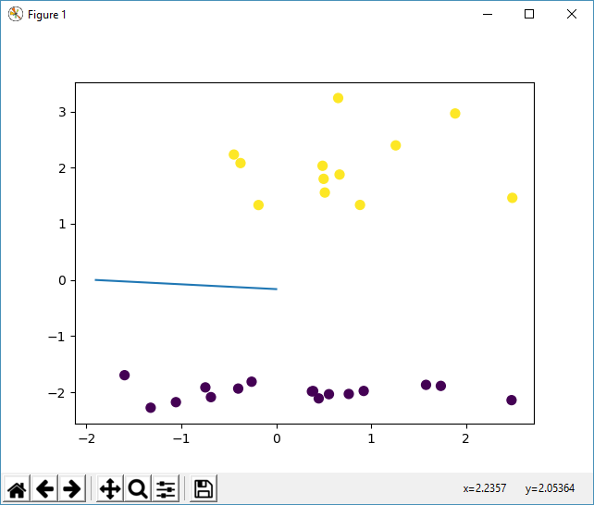
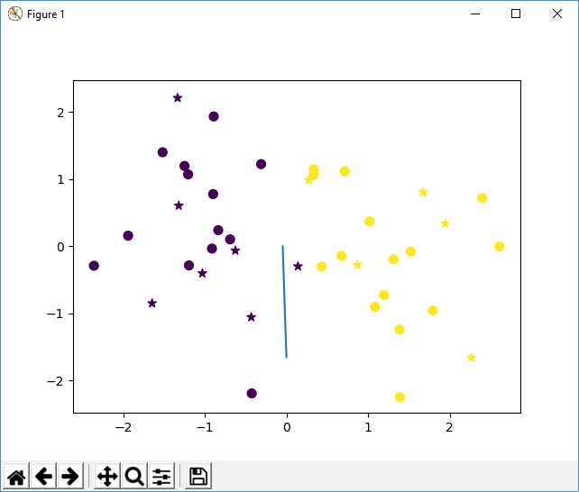
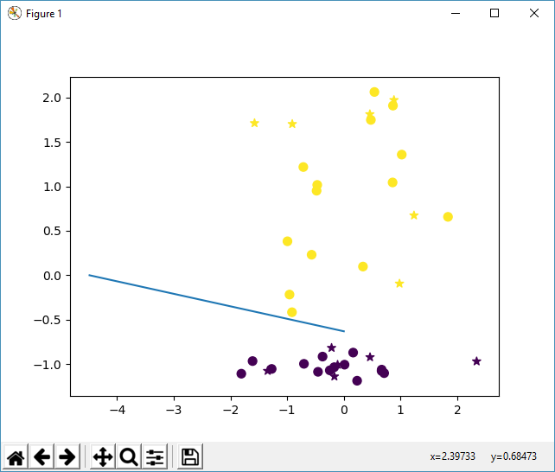
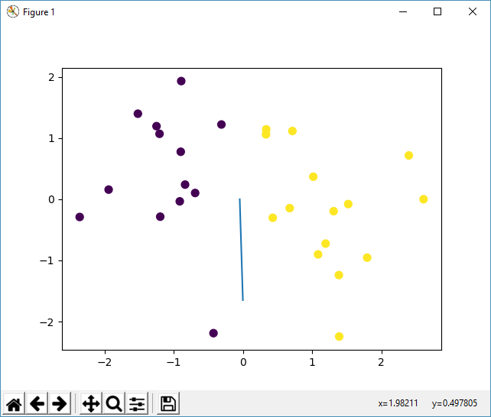
Porównanie wyników
1
3
2

Slide 4
Wnioski
W przypadku danych liniowo separowalnych algorytm działa jak najbardziej poprawnie (zestaw 1 i 3).
W przypadku zestawów danych częściowo separowalnych liniowo algorytm oczywiście będzie mieć problemy z klasyfikacją i nie będzie w stanie znaleźć w 100 procentach poprawnego rozwiązania.
W przypadku gdy zestaw do uczenia nie zawiera wystarczającej liczby danych mogą zdarzyć się problemy w klasyfikacji danych do testów jak w przypadku zestawu 2 – fioletowa gwiazdka została zakwalifikowana jako zbiór „zółty”.
Algorytm zatrzymuje się bezpośrednio po znalezieniu pierwszego poprawnego rozwiązania, więc niekoniecznie wagi, linia, wybrana będzie najbardziej optymalnie separować dwa zbiory danych.

